Slide 1
客户变更依据和客户业务案例
NetApp CTO
Jay Kidd
Notes:
As a sales professional it is our job to find and understands our customers challenges and needs.
Today there are Profound changes underway in technology and delivery models driving our customers to rethink their approach to IT.
Covering this topic in more detail, it is my pleasure to introduce our first presenter and special guest, NetApp’s CTO, JayKidd

Slide 2
集群模式 Data ONTAP： 专为新一代 IT 基础架构而打造
唯一一个专为在新一代企业和共享基础架构环境中构建无中断、可扩展且安全的 敏睿基础架构而打造的存储平台
发展业务，而不增加 IT 支出
企业无中断运营
避免企业应用程序停机
从小规模入手，逐渐扩展
无缝扩展且经济高效
灵活性和高效性
更好地管理 SLA 并 实现高效配置和操作
全天候开展业务， 并随业务发展相应改变
提高生产力和规模， 而不增加 IT 支出
实现按需灵活性， 而不影响业务运营

Slide 3
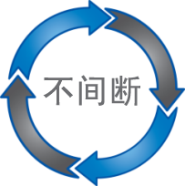
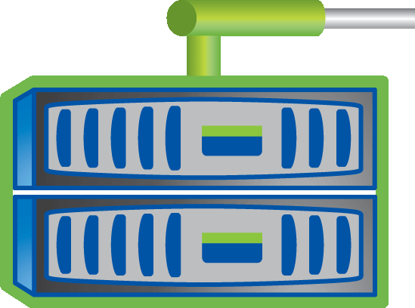
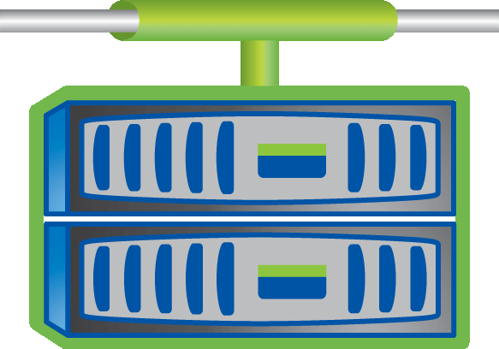
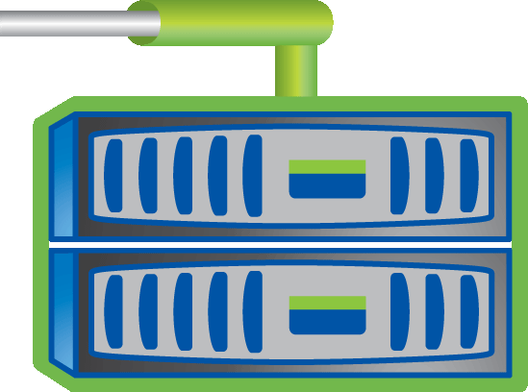
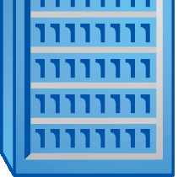
无中断运行 通过集群模式 Data ONTAP 实现
优势：升级、更新和更换操作的停机时间为零
透明的升级和技术更新
无缝的容量和性能扩展
在整个产品生命周期中 维持数据访问
为关键工作负载重新平衡 性能或容量
持续运行
全天候
A
B
C
统一型
数据网络
A1
A2
A3
C1
C2
C3
C4
B1
B2
B3
NetApp® DataMotion™

Slide 4
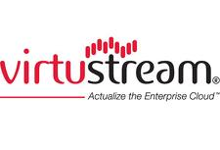
巨大的发展动力
370 多个客户，1800 多个节点（QoQ 增长率高达 120%）
企业和共享基础架构、NAS 和 SAN、虚拟环境、Microsoft、SAP 和 Oracle……

Slide 5
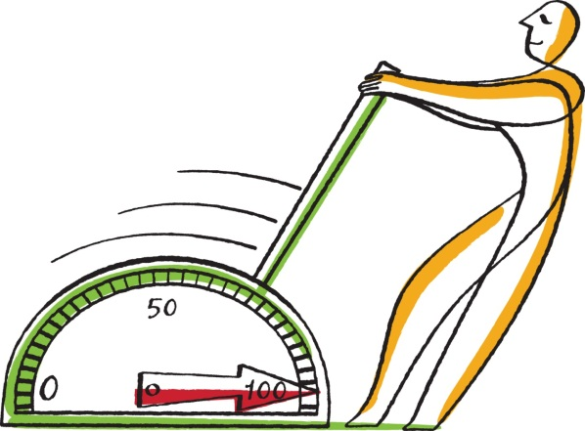
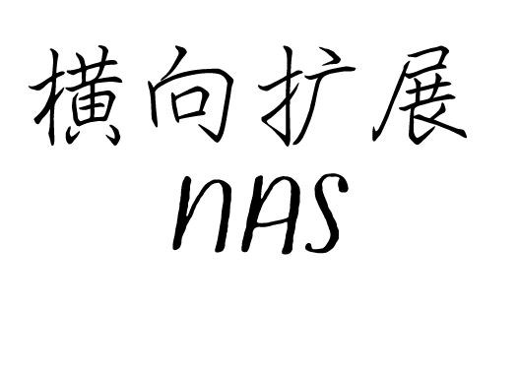
集群模式 ONTAP 的适用环境

Slide 6
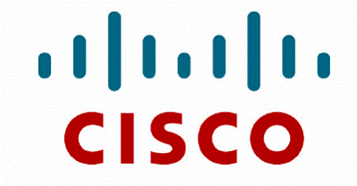
虚拟化环境 ITaaS — 因为所有人都不得不像 SP 一样思考问题
客户面临的 主要难题
集群模式 ONTAP
业务影响
快速配置
更快投入运营，更快收到回报
可预测的性能
最大限度地提高资源共享，
同时持续满足 SLA 要求
灵活扩展
扩展的同时降低资本支出或运营支出
持续可用性
业务中断时间为零
集群模式 ONTAP 解决方案或集成解决方案：

Slide 7
虚拟化环境 确保云服务完全符合 SLA 要求
目标
打入云服务市场
端到端支持提供商合作伙伴
集群模式 ONTAP 的价值
在不到两小时的时间里即可完成存储配置
通过扩展应对每年 300% 的增长
满足 100% 可用性 SLA
存储需求降低 73%

Slide 8
横向扩展 NAS 因为没有人比 NetApp 更了解 NAS
客户面临的 主要难题
集群模式 ONTAP
业务影响
长期大规模扩展
无限扩展且降低
资本支出或运营支出
易于管理
易于设置、操作或升级
持续可用性
业务中断时间为零
首个 pNFS 企业存储服务器
NFS v3、v4、v4.1，SMB 1 和 2 或 CIFS
行业领先： NFS IOPS 高达 150 万次
在单个命名空间内，扩展到超过 20 PB 的卷和超过 50 PB 的集群

Slide 9
横向扩展 NAS 支持世界上最大的计算机
目标
无中断数据可用性
支持存储有 4.1 万亿行数据的 Oracle 数据库
集群模式 ONTAP 的价值
无中断运行
通过元数据管理，支持访问每年生成的超过 20 PB
的数据

Slide 10
大中型企业 性能 可靠性 可用性 可扩展性 经济性
客户面临的 主要难题
集群模式 ONTAP
业务影响
可扩展的性能
统一平台和经济高效的扩展能力
易于管理
易于设置或操作
持续可用性
业务中断时间为零
新一代数据中心架构协调
灵活 “按需购买”模式整合
NAS 和 SAN 支持
IOPS 成本降低 22% | 与 HDS 相比
利用率提高 28%
平均响应时间缩短 27%
FC IOPS 高达 250 k 次
扩展到超过 12 PB 的 SAN 集群 — 比 HP 3PAR 高 8 倍

Slide 11
企业 云服务 — 面向任务关键型应用程序
目标
为 SAP 等任务关键型 SAN 应用程序提供企业云服务
对声称的资源、可用性和性能做出担保
集群模式 ONTAP 的价值
针对企业应用程序按需扩展
高效存储和管理
无中断运行

Slide 12
OnCommand 产品组合
System Manager 简单的设备管理
Report 汇总报告
Unified Manager 高效的大范围存储管理
Workflow Automation 几分钟内自动完成流程
仅限 NetApp 存储
采用了 Data ONTAP
免费
Balance 优化性能，预测问题
Insight 容量管理，企业报告
多供应商
根据容量或控制器
计费

Slide 13
新增！闪存和存储平台更新
全新企业闪存阵列产品组合
NetApp EF540 闪存阵列
业内首个企业级闪存阵列
极高的性能和企业级可靠性
NetApp FlashRay（预览）
全新企业闪存阵列
低延迟、高性能、企业级高效率
IT 和业务领域顶尖人才 20 年创新的智慧结晶
第一层存储平台更新
NetApp FAS6200
新型号：FAS/V6220、6250 和 6290
提高了性能、灵活性和价值

Slide 14
客户变更依据和客户业务案例
主要益处：
集群模式 Data ONTAP 使用便捷，您可从小规模入手，逐渐扩展
可在一个系统内实现大规模入手和逐渐扩展，不受客户端规模影响
集群模式 Data ONTAP 非常适合虚拟化环境和应用集成环境
无缝技术更新
顺畅扩展容量和性能
可为关键工作负载调整性能或容量
便于管理和配置
Notes:
As a sales professional it is our job to find and understands our customers challenges and needs.
Today there are Profound changes underway in technology and delivery models driving our customers to rethink their approach to IT.
Covering this topic in more detail, it is my pleasure to introduce our first presenter and special guest, NetApp’s CTO, JayKidd

